Slide 1
GUBAHAN RUANG

Slide 2
Ruang Arsitektur
Pembentukan Ruang:
Kolom
Dua buah kolom
Kolom dan balok
Dinding
Lantai
Atap
•
•
•
•
•
•
•

Slide 3
PRINSIP KOMPOSISI RUANG
ORGANISASI ANTAR RUANG
HUBUNGAN ANTAR RUANG
RUANG
BENTUK
ELEMEN VERTIKAL RUANG
(DINDING DAN KOLOM)
MACAM-MACAM BENTUK TRANSFORMASI BENTUK
ORGANISASI MEMUSAT, GIRD,
ETC
RUANG DALAM RUANG, ETC
DATUM, RITME, ETC

Slide 4
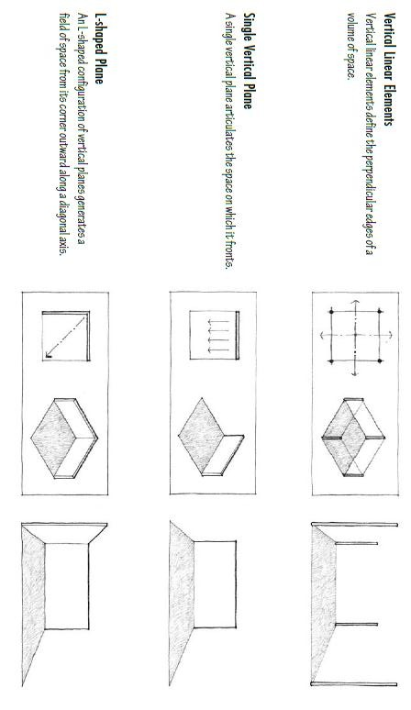
Bagaimana mendefinisikan Ruang?
DINDING

Slide 5
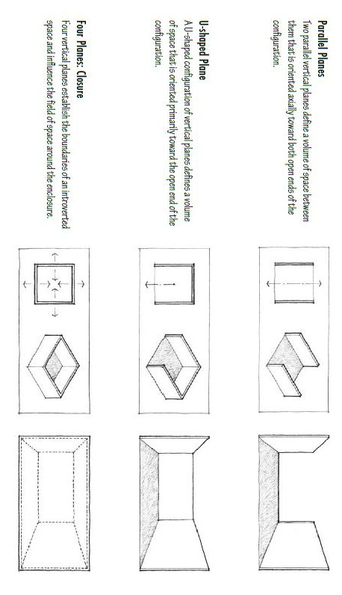
Bagaimana mendefinisikan Ruang?

Slide 6
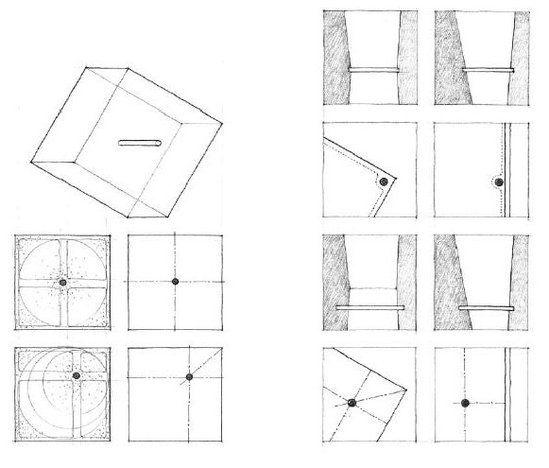
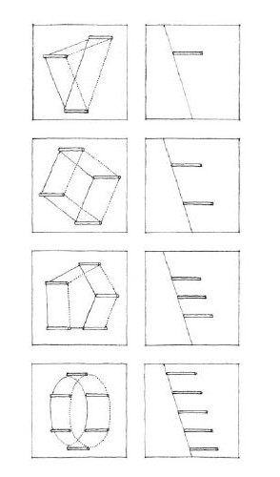
KOLOM

Slide 7
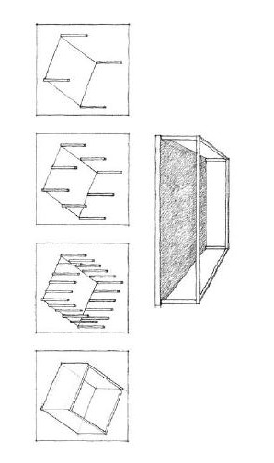

Slide 8
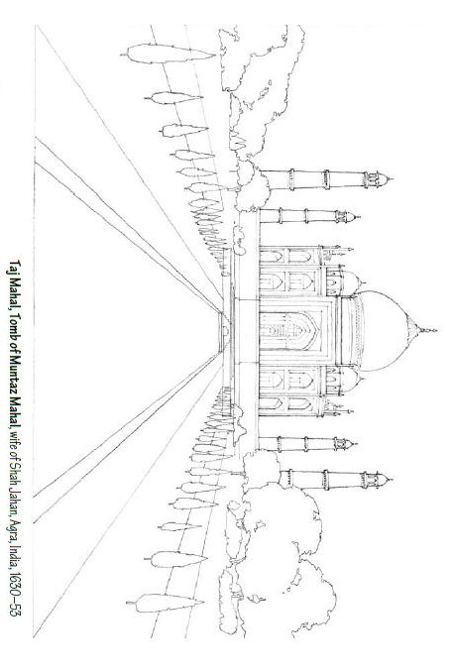

Slide 9
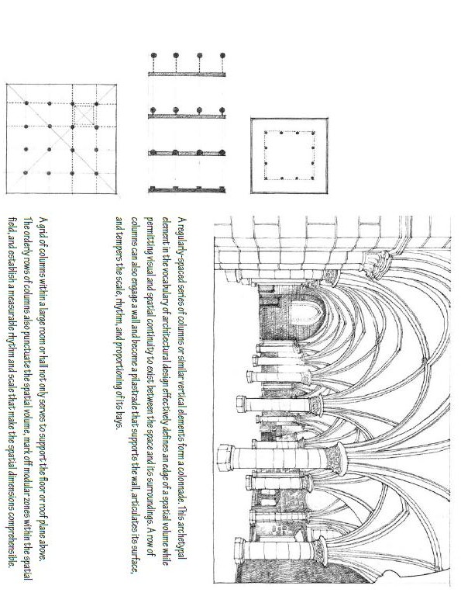

Slide 10
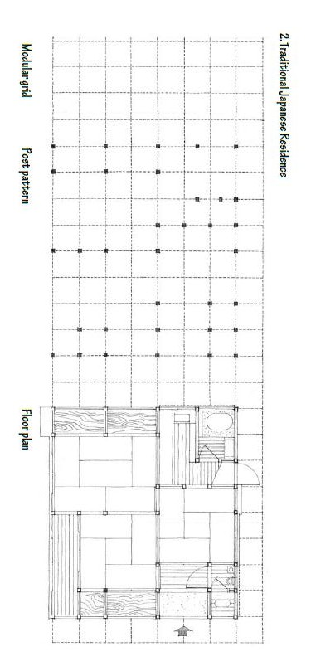

Slide 11
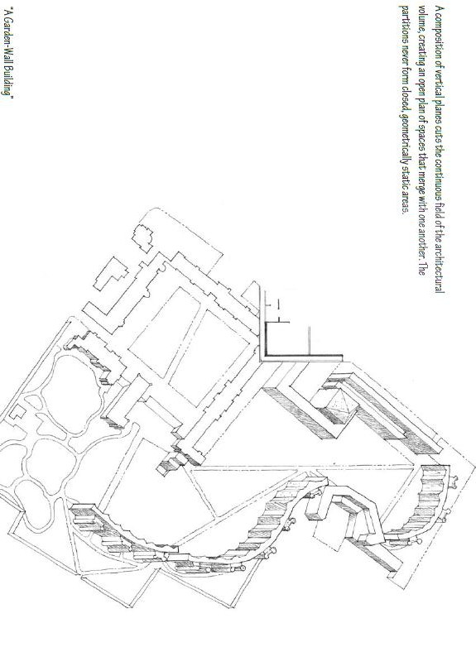

Slide 12
MENGKOMPOSISIKAN SELUBUNG = MEMBENTUK SEBUAH RUANG =
BENTUK RUANG = HUBUNGAN ANTAR BENTUK RUANG
CARA MENGHUBUNGKAN BENTUK RUANG = PRINSIP ORGANISASI

Slide 13
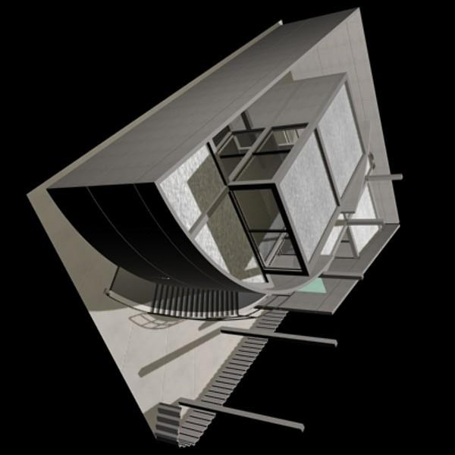
Contoh Gubahan Ruang

Slide 14
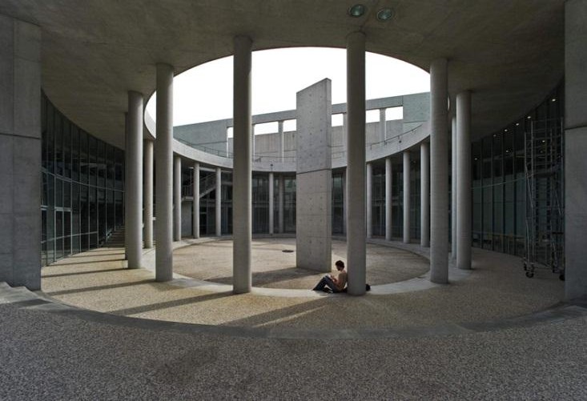

Slide 15
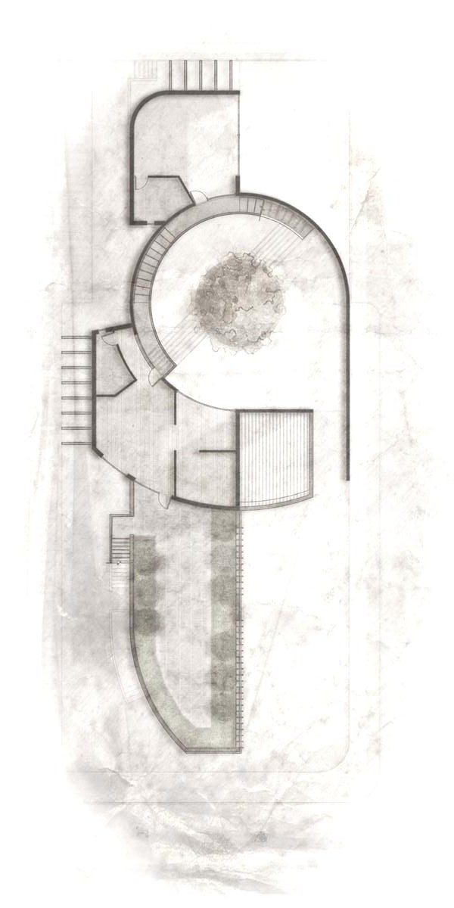

Slide 16
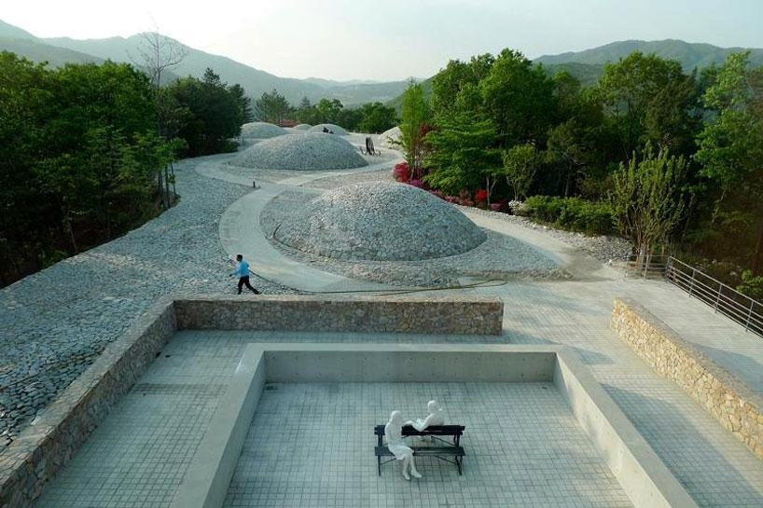

Slide 17
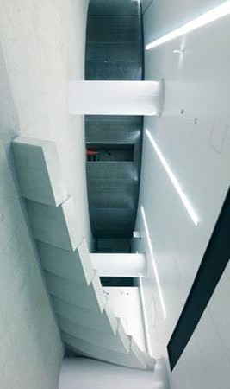

Slide 18
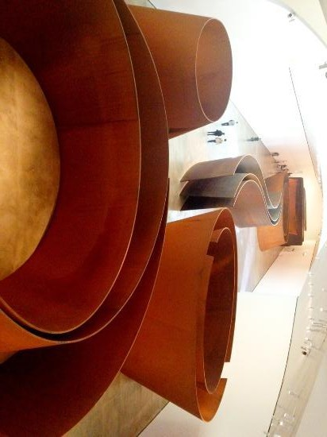
http://media-cdn.tripadvisor.com/media/photo-s/03/15/3a/76/guggenheim-museum-bilbao.jpg

